Slide 1
Медико-психологический факультет осуществляет подготовку по специальности 1- 79 01 05
Медико-психологическое дело
Должность | ФИО
Декан | Бойко С.Л.
Секретарь учебной части | Едейко О.И.
Заместитель декана по воспитательной работе – Воронец В.И.
Ответственный за организацию спортивно-массовой и физкультурно-оздоровительной работы – Кандаракова Н.А.
Специальность «медико-психологическое дело» включена в общегосударственный классификатор специальностей. Утвержден образовательный стандарт уже III поколения (ОСВО 1-79 01 05-2013). Факультет трижды аттестован в рамках аттестации вуза.

Slide 2
Проходные баллы (МПФ)
Форма обучения | Учебный год
 | 2017/2018 | 2018/2019 | 2019/2020
бюджет | 294 | 284 | 299
платно | 246 | 242 | 282

Slide 3
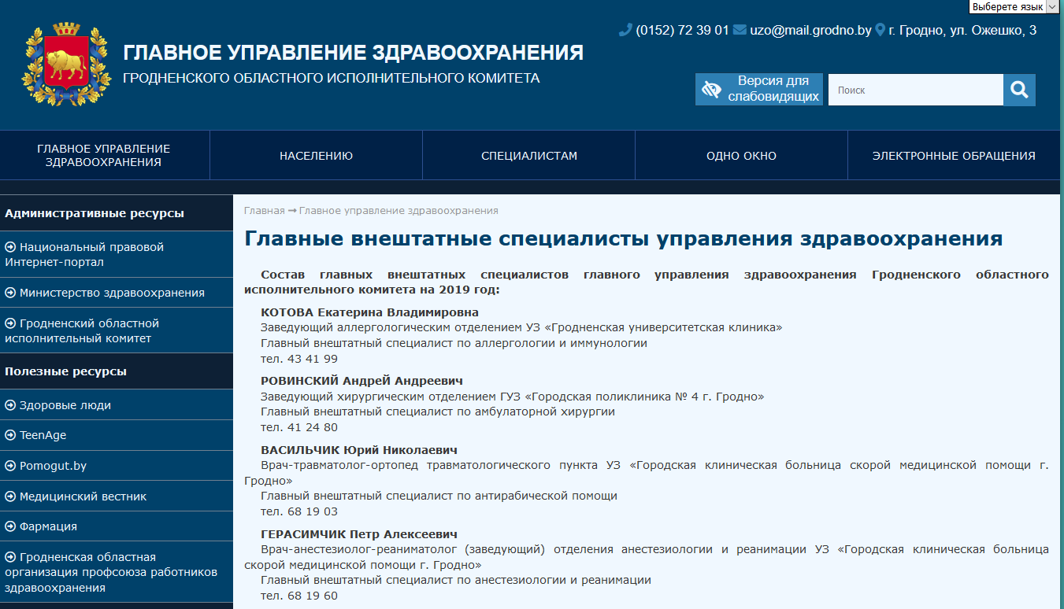
БОЙКО Светлана Леонидовна Главный внештатный специалист по психологии
ВИНОГРАДОВА Татьяна Александровна Главный внештатный специалист по пульмонологии
ДОВНАР Андрей Игоревич Главный внештатный специалист по нейрохирургии
КАРПЮК Валентина Алексеевна Главный внештатный специалист по психотерапии
ХОВАНСКАЯ Галина Николаевна Главный внештатный специалист по нетрадиционным методам лечения, ЛФК и физиотерапии
ЯКУБЧИК Тамара Николаевна Главный внештатный специалист по гастроэнтерологии

Slide 4
Информация студенческого научного общества ГрГМУ
На конференцию студентов и молодых ученых, посвященную 95-летию со дня рождения профессора Обухова Г.А. кафедрами факультета было подано 118 работ.
На 4 кафедрах медико-психологического факультета были организованы работы секций данной конференции, было заслушано 48 докладов и представлено 13 стендовых выступлений.
В 2019 году снизилось количество студентов принимающих участие в НИР на кафедрах медико-психологического факультета (192/136), приблизительно на том же уровне осталось число докладов, прочитанных студентами на научно-практических конференциях (67/66), и количество публикаций подготовленных студентами, участвующими в НИР кафедр (100/97).

Slide 5
Воспитательная работа
В каждой группе 1 курса назначен куратор -студент и куратор- преподаватель.
В сентябре для студентов 1 курса проведены советом самоуправления психологические тренинги для скорейшей адаптации в университете
Проведен внутрифакультетский смотр художественной самодеятельности 1 курса и представлена программа на конкурс «Alma-mater».
Продолжает реализовываться проект «Учись учиться».

Slide 6
01.09.2019

Slide 7
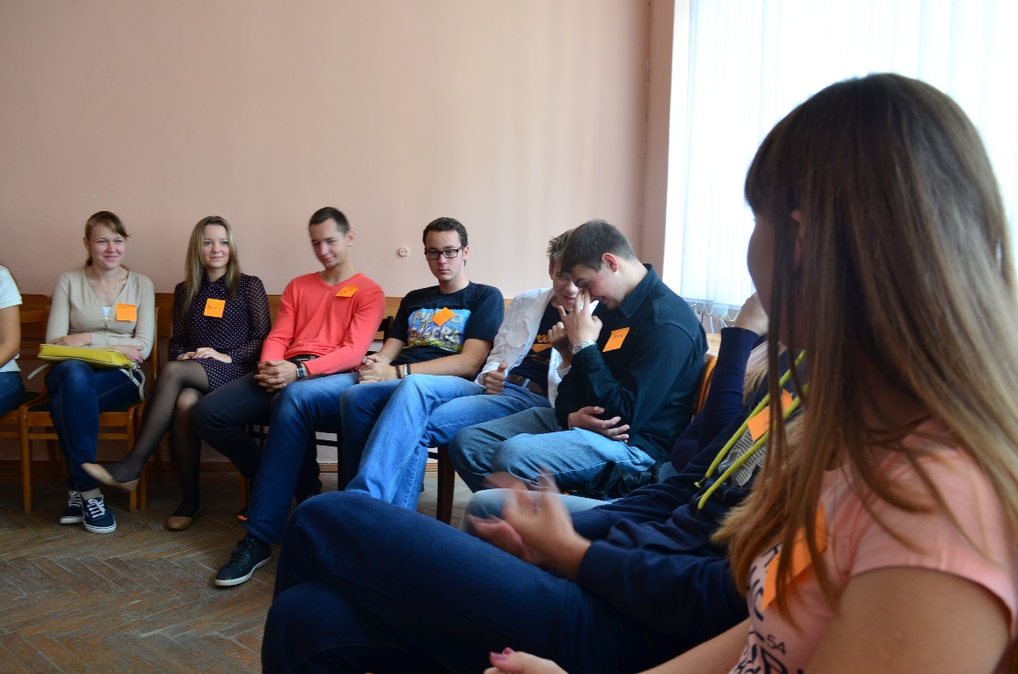
Тренинги для 1 курса

Slide 8
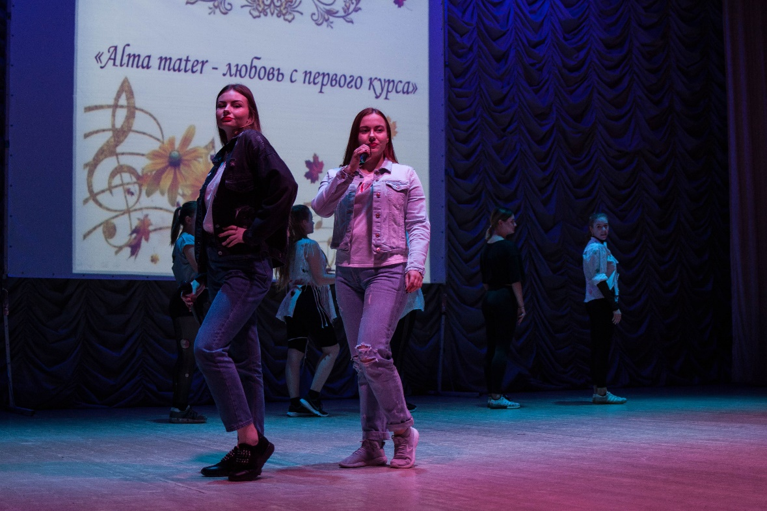
Конкурс «Alma-mater»

Slide 9
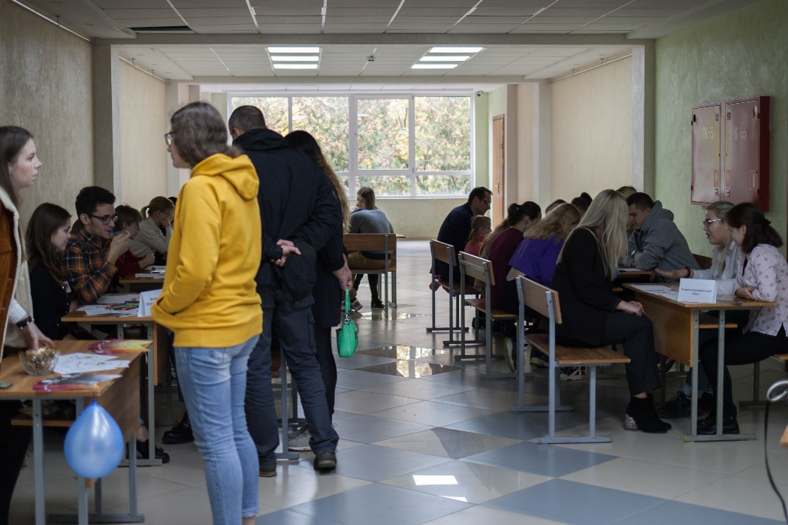
День открытых дверей (2019)

Slide 10
Персональные стипендии студентам МПФ
 | 2016/2017 | 2017/2018 | 2018/2019 | 2019/2020
Стипендия им. Ф.Скорины | 1 | 1 | 1 | 1
Персональная стипендия Совета Университета | 1 | 1 | 1 | 1
Областная премия им. А.Дубко | 1 | 1 | 1 | 1

Slide 11
Волонтёрская деятельность:
уборка территории лесного массива «Пышки»;
проект «Мягкая лапа» - работа в приюте для бездомных собак;
акция «Новогоднее чудо» - сбор подарков к Новому году и вручение их детям-инвалидам, воспитанникам детских домов и интернатов;
новогодний концерт в Мурованском доме-интернате психоневрологического профиля;
акция «Читаем дома» - сбор книг и их вручение в детские дома, интернаты, гражданам города.

Slide 12
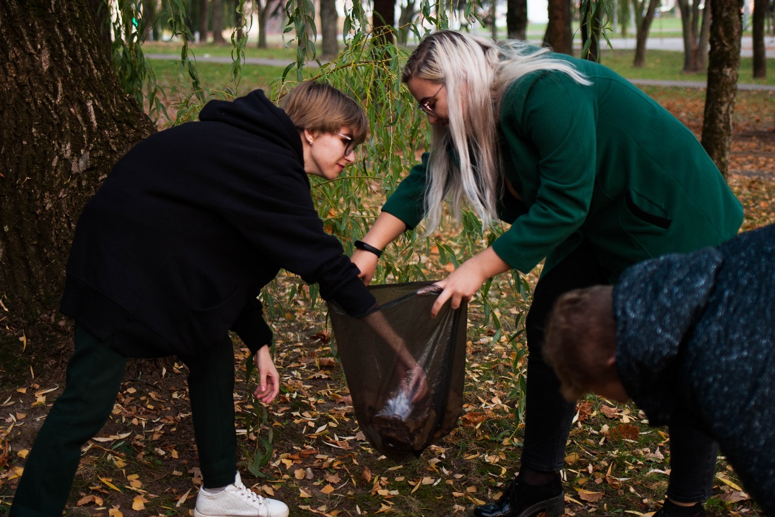
Волонтерская деятельность

Slide 13
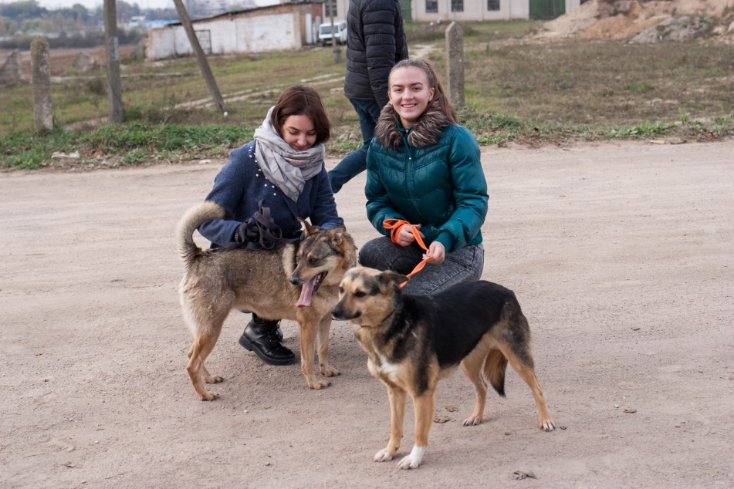
Волонтерская деятельность

Slide 14
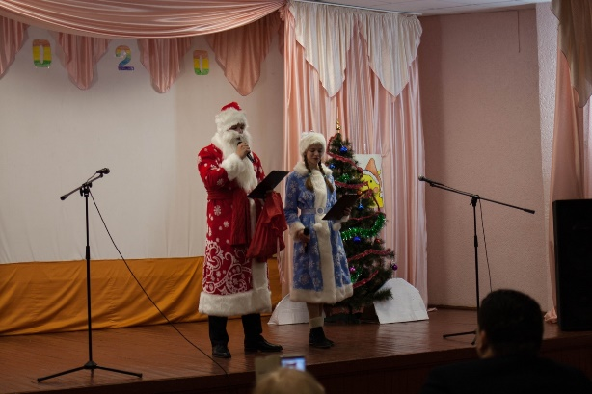
Дорожная карта по реализации Договора о сотрудничестве между государственным учреждением социального обслуживания «Мурованский психоневрологический дом-интернат для престарелых и инвалидов» и учреждением образования «Гродненский государственный медицинский университет» на 2020 год
№ | Направление сотрудни-чества | Мероприятие | Ответственное лицо |  | Срок
 |  |  |  | ГрГМУ
1. | Волонтёрский проект «Мурованка» | Проведение совместного субботника |  | Воронец В.И. | апрель
2. | Волонтёрский проект «Мурованка» | Акция «Осенние мотивы» - концертная программа |  | Воронец В.И. | октябрь
3. | Волонтёрский проект «Мурованка» | Акция «Новогоднее чудо». Новогоднее поздравление |  | Воронец В.И. | декабрь
4. | Волонтёрский проект «Мурованка» | Разовые акции, приуроченные к знаменательным событиям в жизни интерната |  | Воронец В,И. | В течение года
5. | Научно-исследовательская работа | Проведение научной работы, в том числе с привлечением студенческого научного общества |  | Королева Е.Г., Жигар А.М. | Ежеквартально

Slide 16
Волонтёрский отряд «Кардис» признан в 2019 году лучшим в Гродненской области, а командир отряда Ошмяна Юлия – лучшим волонтёром Гродненщины.

Slide 18
Спортивно-массовая и физкультурно-оздоровительная работа на факультете за 2019/2020 учебный год
(Кандаракова Н.А.)
спортивная суббота по различным видам спорта
Студенты МПФ входят с состав сборных университета :
- Власенко Глеб 1 курс (баскетбол);
- Романовская Анастасия 1 курс (легкая атлетика);
- Голомбовская Наталья 1 курс (волейбол);
- Дементей Константин 1 курс (легкая атлетика);
- Лихачев Михаил 1 курс (шахматы);
- Добрянская Анна 1 курс (шахматы);
- Богнат Дмитрий 1 курс (футбол);
- Карпович Роман 2 курс (футбол);
-Морозик Адам 4 курс (армрестлинг);
- Шелкович Евгений 4 курс (баскетбол).
- Андрушкевич Александра 6 курс (футбол).
В 2019 году Адам Морозик подтвердил КМС по армрестлингу, а в 2020 году занял первое место среди юниоров по армрестлингу

Slide 19
Спортивно-массовая и физкультурно-оздоровительная работа на факультете за 2019/2020 учебный год
октябрь 2019 года – первенство факультетов по легкоатлетическому кроссу – 4-е место (20 человек);
октябрь – ноябрь 2019 года - первенство факультетов по мини-футболу – 4-е место (12 человек);
ноябрь 2019 года - первенство факультетов по баскетболу среди юношей – 6-е место (10 человек);
ноябрь 2019 года - первенство факультетов по баскетболу среди девушек – 5-е место (8 человек);
декабрь 2019 года - первенство факультетов по настольному теннису– 3-е место (5 человек);
- декабрь 2019 года – первенство факультетов по шахматам – 4-е место (3 человека);
- 27 декабря 2019 года – Кубок декана МПФ по бадминтону (12 человек);
- март 2020 года – первенство факультетов по бадминтону - 3-е место (5 человек).

Slide 20
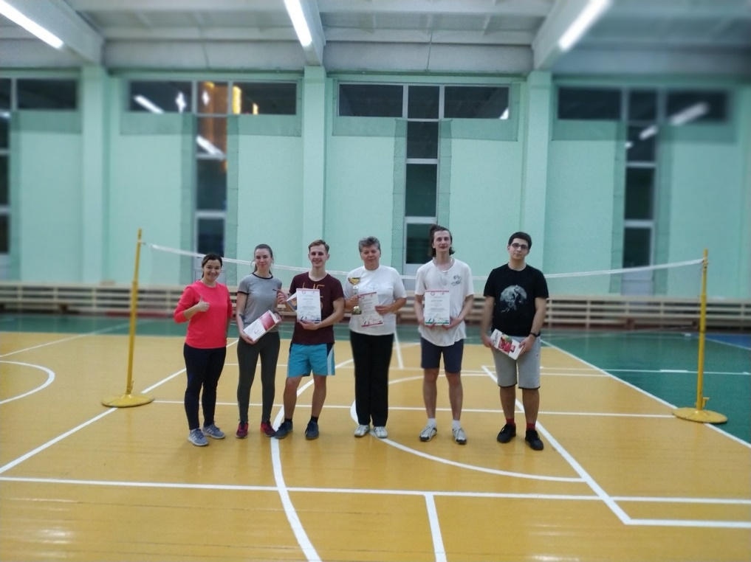
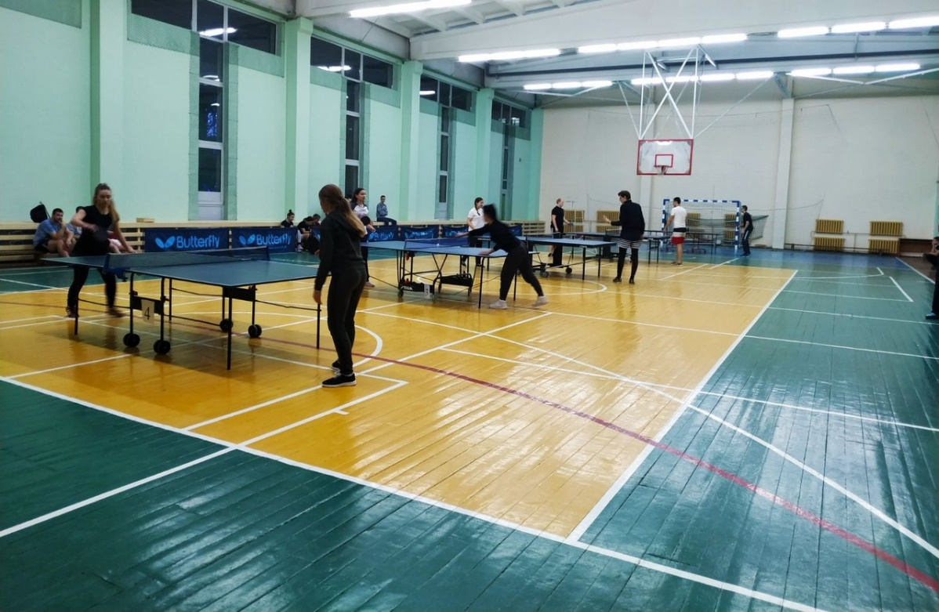

Slide 21
